Slide 1
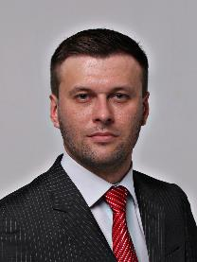
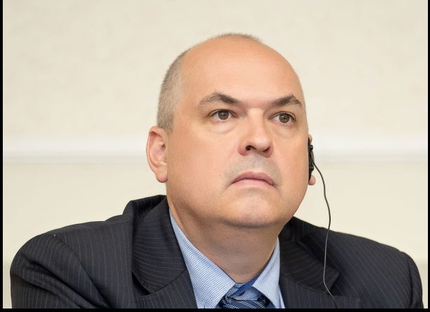
Международная научно-практическая конференция
«Перспективы применения химических методов увеличения нефтеотдачи пластов (ХМУН) на поздней стадии разработки»
16-17 сентября 2022 г.
Опыт применения полимерного заводнения и прогнозная оценка эффективности
Experience in the use of polymer flooding and predictive evaluation of efficiency
В настоящее время с целью повышения нефтеотдачи пластов широко применяется технология полимерного заводнения на нефтяных месторождениях. Применение этой технологии позволяет повысить коэффициент извлечения нефти (КИН) на 10-15 %.. Начиная с 2014 года Казахстанская компания «Алстрон» совместно с французской компаний SNF приступили к реализации нескольких проектов полимерного заводнения на месторождениях РК. В предлагаемой работе обобщены результаты проводимых работ и показаны методы прогнозной оценки эффективности полимерного заводнения.
Currently, to increase oil recovery, polymer flooding technology is widely used in oil fields. The use of this technology makes it possible to increase the oil recovery coefficient by 10-15%. Since 2014, the Kazakh company Alstron, together with the French company SNF, has started implementing several polymer flooding projects in the fields of the Republic of Kazakhstan. The proposed work summarizes the results of the work carried out and shows methods for predictive evaluation of the effectiveness of polymer flooding.
Легаев Павел Владимирович,
Legaev Pavel Vladimirivich,
ТОО «Алстронтелеком», г. Алматы, РК
Alstrontelcom LLP, Almaty, RK
Игнатенко Александр Владимирович,
Ignatenko Alexandr Vladimirivich,
ООО «Актуальные технологии», г. Казань, РФ
Actual technology LLC, Kazan, RF

Slide 2
Опыт применения полимерного заводнения и прогнозная оценка эффективности
г. Алматы

Slide 3
Цель и этапы выполнения работы
Цель доклада:
Предложить методы совершенствования анализа и прогноза мероприятий по полимерному заводнению на основе опыта проведённых работ с применение прикладного программного обеспечения.
Структура доклада:
№ п/п | Раздел | Описание
1 | Описание опыта применения | Основные этапы проведения работ, описание опыта реализации проектов полимерного заводнения
2 | Проблематика проектирования полимерного заводнения | Основные проблемные вопросы проектирования полимерного заводнения и пути их решения
3 | Методика совершенствования прогноза и оценки ПЗ | Описание методики и прикладное программное обеспечение
4 | Анализ полимерного заводнения методом трубок тока | Анализ и контроль проведённых работ по промысловым данным
5 | Выводы | Основные выводы и точки роста для совершенствования проектирования полимерного заводнения

Slide 4
Полимерное заводнение

Slide 5
Концепция реализации проектов полимерного заводнения

Slide 6
Опыт реализации проектов полимерного заводнения
Месторождение Н

Slide 7
Опыт реализации проектов полимерного заводнения
Месторождение З

Slide 8
Опыт реализации проектов полимерного заводнения
Месторождение К-З

Slide 9
Опыт реализации проектов полимерного заводнения
Месторождение К-В

Slide 10
Опыт реализации проектов полимерного заводнения
Месторождение В-М

Slide 11
Опыт реализации проектов полимерного заводнения
Месторождение М

Slide 12
Опыт реализации проектов полимерного заводнения
Месторождение К-Р

Slide 13
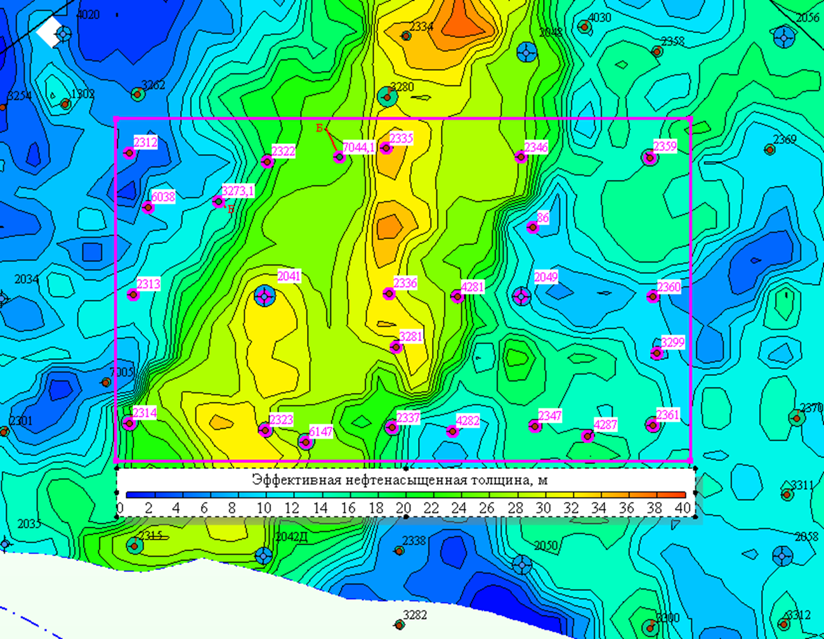
Пример реализации проекта полимерного заводнения
В 2014 году утвержден проект полимерного заводнения, на основании которого в настоящее время осуществляются работы на участке нагнетательных скважин №№ 2041-2049
Нагнетательных скважин - 2 (№№ 2041, 2049);
Реагирующих скважин - 21 (№№ 86, 2312, 2313, 2314, 2322, 2323, 2335, 2336, 2337, 2346, 2347, 2359, 2360, 2361, 3281, 3299, 4281, 4282, 4287, 6038, 6147) и гориз. скв. №№ 3273, 7044;
Геологические запасы - 5 893 тыс.т;
КИН проектный – 37,2 %
КИН общий на 01.09.2014 - 28,2 %;
Пластовая температура - 39 0С;
Вязкость нефти - 19 сП;
Проницаемость средняя - 493 мД;
Минерализация пластовой воды - 113,9 г/л;
Дебит жидкости до начала работ - 1131 т/сут;
Дебит нефти до начала работ - 109,4 т/сут;
Обводненность до начала работ - 90,3 %.

Slide 14
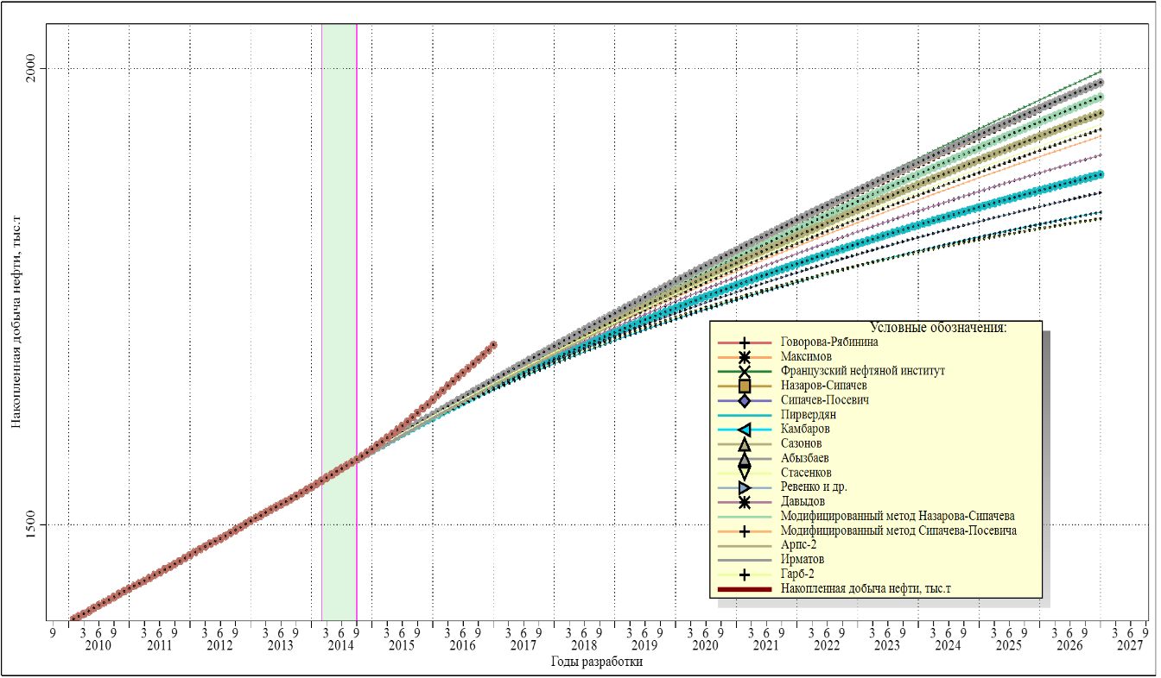
Определение базового уровня по проекту
Для оценки эффективности в качестве базового варианта используются эмпирические модели разработки, построенные до проведения мероприятия (за период базы сравнения). За базу сравнения была выбрана стадия разработки с 02/2014 по 09/2014 включительно, характеризующаяся стабильной добычей.
Были выбраны 3 наиболее подходящих с минимальными погрешностями, по которым определялась среднеарифметическая базовая добыча нефти.

Slide 15
Определение дополнительной добычи по проекту
Оценивается дополнительная добыча нефти, как разность между фактическим объемом добытой нефти и количеством нефти, которое могло бы быть добыто при базовом режиме разработки.
Cопоставление фактических промысловых результатов после начала применения полимерного заводнения с экстраполированными показателями базовой добычи продукции

Slide 16
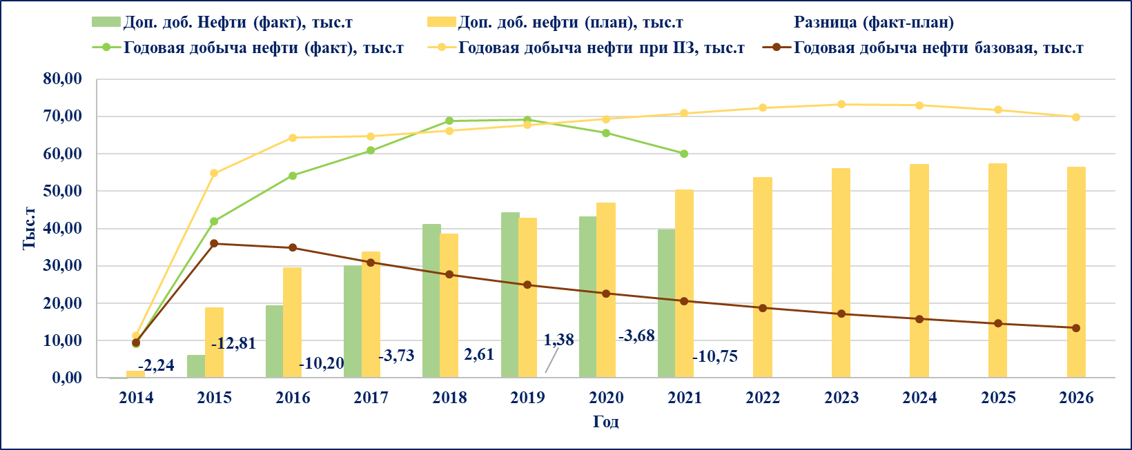
График показатели эффективности на участке 2041-2049 (проект)
На графике представлены прогнозная базовая добыча, фактическая и при полимерном заводнении. Среднемесячное отклонение прогнозируемой добычи от фактической добычи составил от + 12%. Наибольшее отклонение наблюдается в первые 3 месяца в дальнейшем идет сближение графиков и минимальное отклонение в +2% зафиксировано в 2021году.
Диапазон отклонений от -3,8% до +30,5%
Накопленная прогнозная добыча за период с 09.2014 по 2021 год составляет 469,4 тыс. т, фактическая 430 тыс. т
На диаграмме представлены планируемая и фактическая дополнительная добычи нефти и подписана разница ФАКТ-ПЛАН. Накопленная прогнозная доп. добыча за период с 09.2014 по 2021 год составляет 261,89 тыс. т, фактическая 222,47 тыс. т .
Разница составила 39,4 тыс. т

Slide 17
Проблемные вопросы
Методика прогнозирования применяется повсеместно при прогнозе методов МУН и ПНП и показывает сравнительно высокую сходимость с фактическими данными, но как и любая методика прогноза имеет ряд недостатков, применительно в рассматриваемому участку это:
Высокая степень отклонения прогнозных и фактических данных, которая с каждым годом увеличивается, которая зависит от учета потери при простое и изменении режима работ скважин на участке
По прогнозному расчету добыча выходит на пик к 2023 году, фактических пик достигнут в 2019, что связано с коротким периодом базовых значений
Тиражирование данного подхода на другие участки не учитывает геологические условия, для этого необходимо обосновывать различные методы прогноза на разных участках

Slide 18
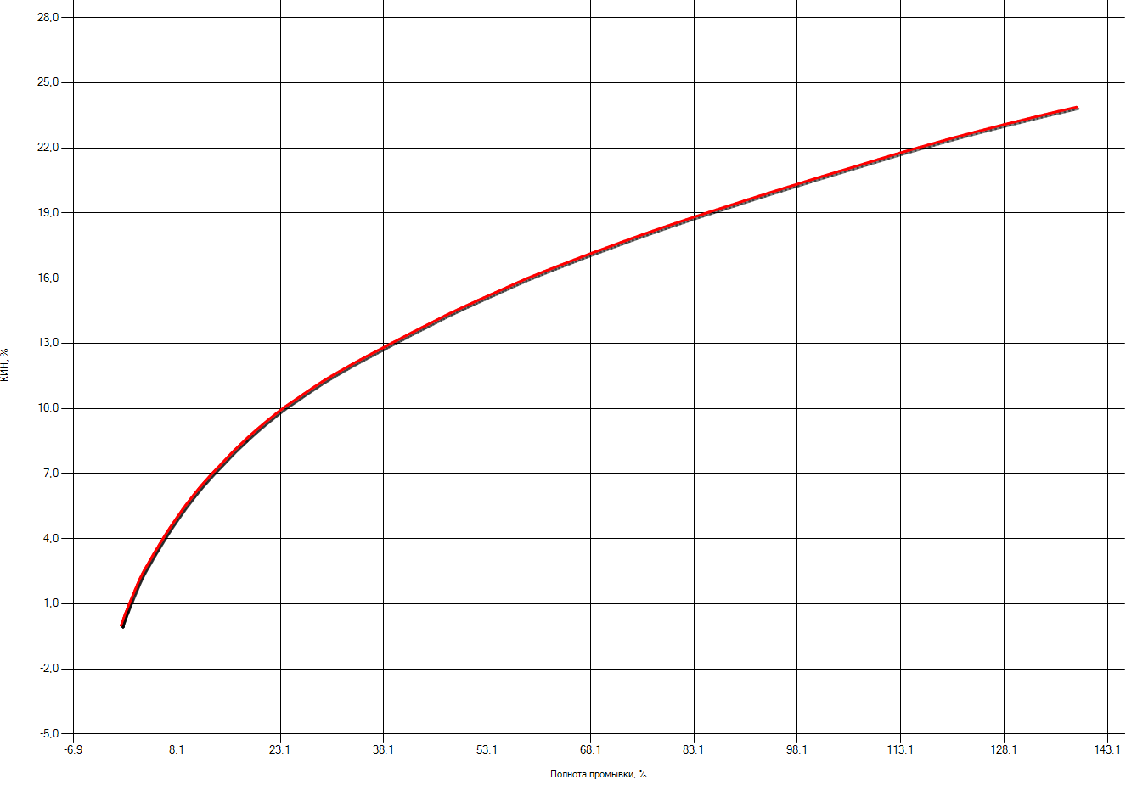
Совершенствование методики и разработка прикладного ПО
Выбрана методика зависимости КИН от кратности промывки (отношение добытой жидкости в пл.усл к НБЗ в пл.усл. ). Данная методика предложена Базивым (2008) и имеет ряд достаточно надёжных обоснований.
Зависимость нефтеотдачи от полноты промывки пласта при разработке его с заводнением заложена в основе известного выражения КИН = Кв*Кохв,где Кв — отношение объема вытесненной нефти к ее начальному объему в пласте при длительной и интенсивной промывке однородного элемента пористой среды, Кохв является величиной охвата пласта процессами воздействия по объему.
Эти величины изменяются во времени, поскольку фронт поступающей в пласт воды по мере продвижения по нему захватывает все новые участки пласта, пропластки, а при изменении направления фильтрационных потоков — застойные и тупиковые зоны. Поэтому в условиях разработки продуктивных пластов с заводнением процессы вытеснения нефти водой представляются не иначе, как !!! промывка пласта !!!
Накопленный отбор жидкости в количестве одного порового объема будет равен однократной промывке пласта (полнота промывки составит 100%).
При экстраполяции графика можно получить значения КИН при определённой полноте промывки в текущем режиме разработки.
Для этих целей ведется разработка программного обеспечения KinPrognos

Slide 19
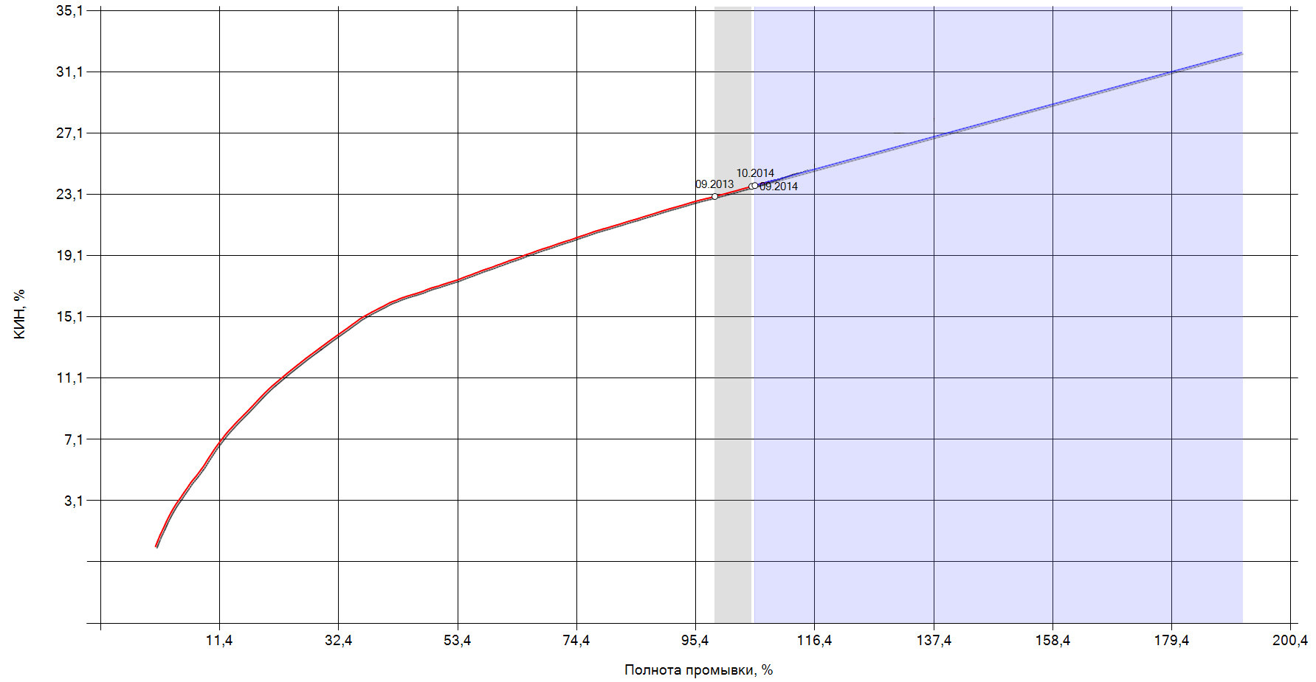
Определение базового уровня в модуле KinPrognos
Для оценки эффективности в качестве базового варианта используются эмпирические модели разработки, построенные до проведения мероприятия ( период базы сравнения) и экстраполированные до 2026 года.
Фактические показатели
Базовые показатели
За базу сравнения был выбран один год до проведения мероприятия с 09/2013 по 09/2014 включительно

Slide 20
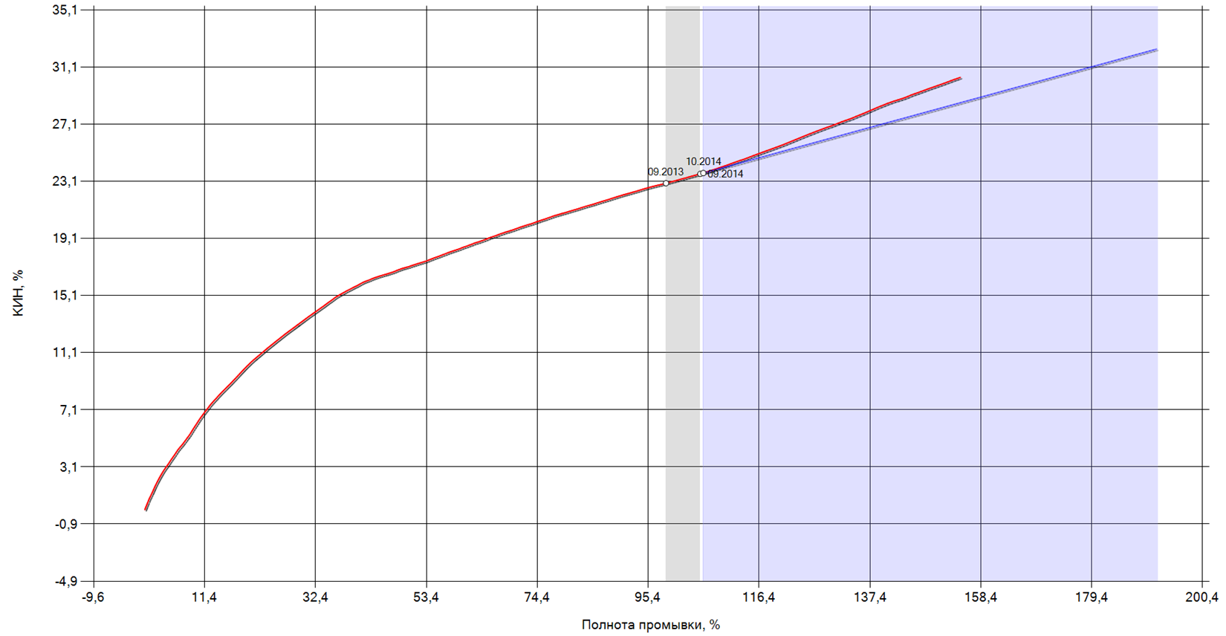
Определение дополнительной добычи в модуле KinPrognos
Оценивается дополнительная добыча нефти, как разность между фактическим объемом добытой нефти и количеством нефти, которое могло бы быть добыто при базовом режиме разработки.
Фактические показатели после начала ПЗ
Базовые показатели

Slide 21
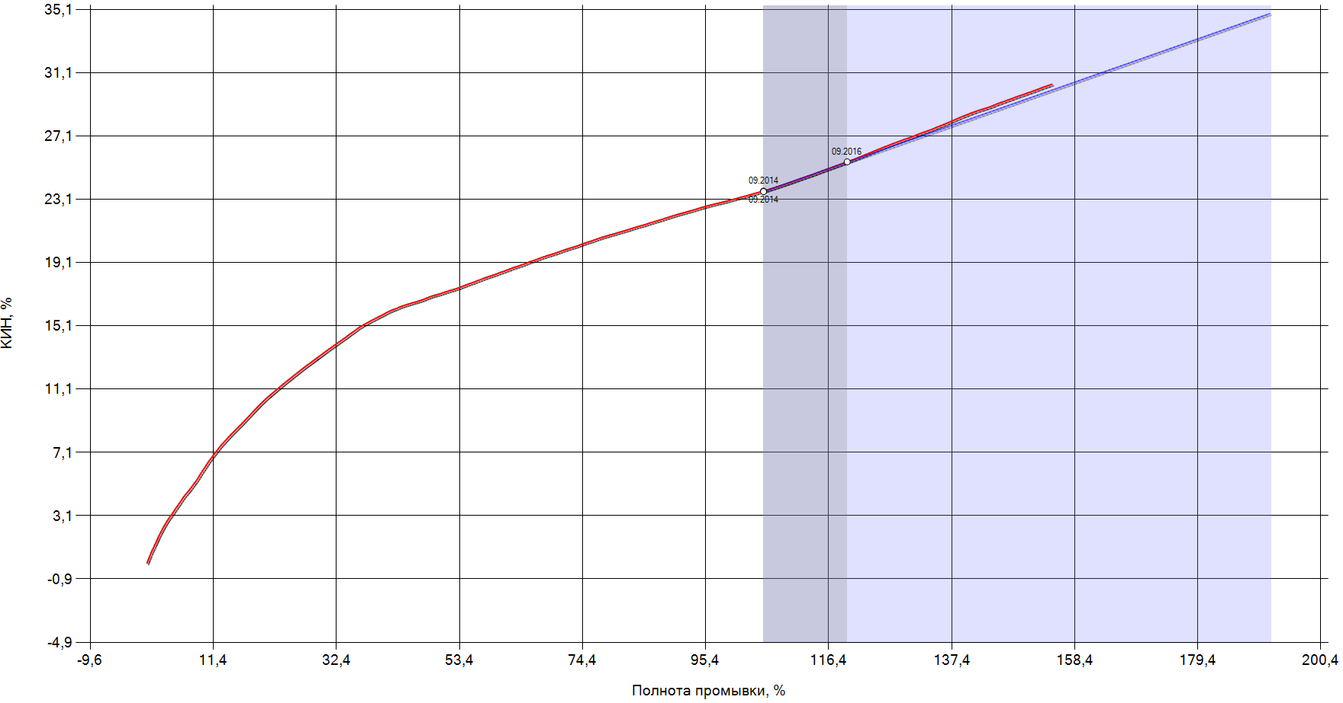
Прогноз полимерного заводнения в модуле KinPrognos
Выбирается опытный участок применения полимерного заводнения, там где закачка производится не менее 1 года (по возможности 2). По выбранному периоду, экстраполируются прогнозные данные. Анализируется сходимость фактических и прогнозных показателей
Фактические показатели
Прогнозные показатели по ПЗ

Slide 22
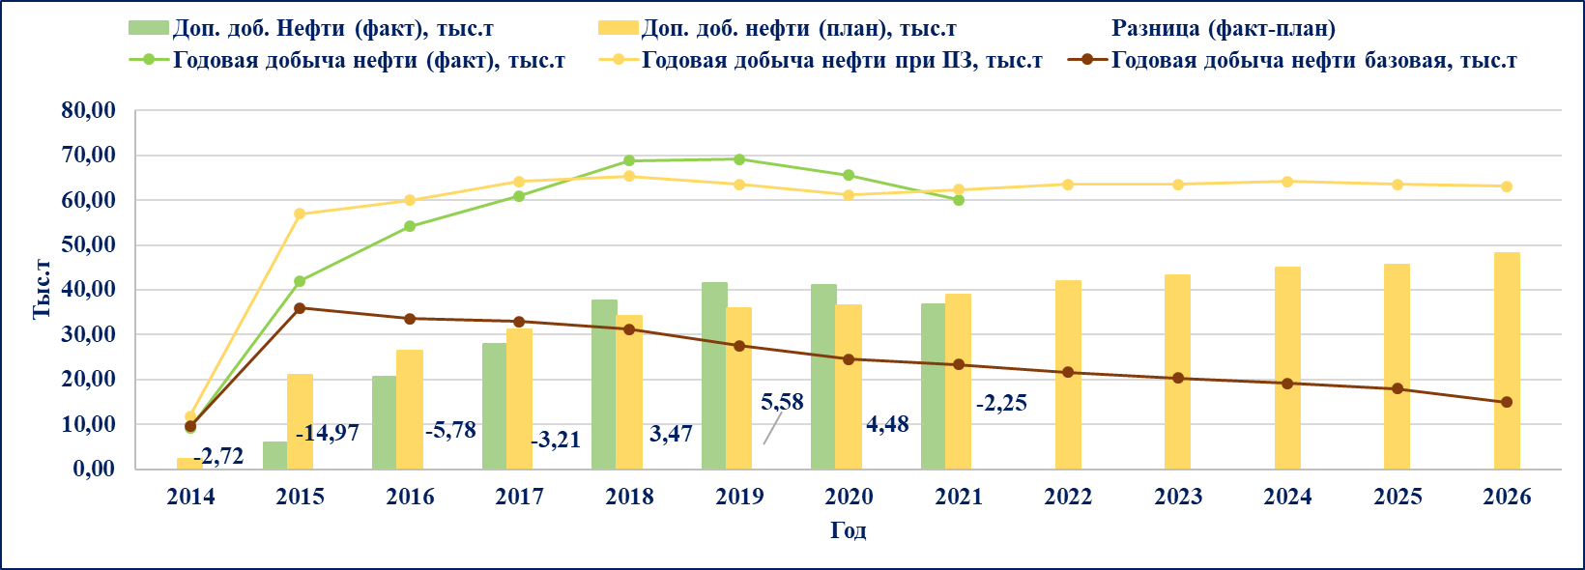
График показатели эффективности на участке 2041-2049 (KinPrognos)
На графике представлены прогнозная базовая добыча, фактическая и при полимерном заводнении. Среднемесячное отклонение прогнозируемой добычи от фактической добычи составил от + 8,2%. Наибольшее отклонение наблюдается в первые 3 месяца в дальнейшем идет сближение графиков и минимальное отклонение в +3,7% зафиксировано в 2021году. Диапазон отклонений от -8,1% до + 35,6
Накопленная прогнозная добыча за период с 09.2014 по 2021 год составляет 445,2 тыс. т, фактическая 429,8 тыс. т
На диаграмме представлены планируемая и фактическая дополнительная добычи нефти и подписана разница ФАКТ-ПЛАН. Накопленная прогнозная доп. добыча за период с 09.2014 по 2021 год составляет 226,4 тыс. т., фактическая 211 тыс. т.
Разница составила 15, 4 тыс. т.

Slide 23
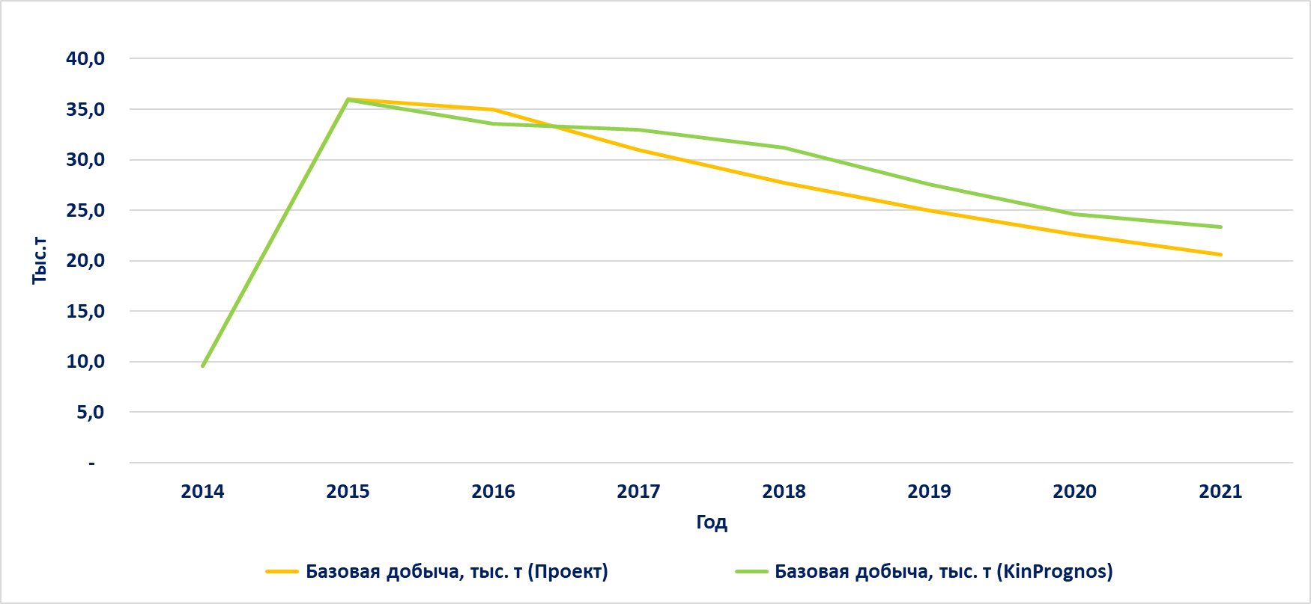
Сравнение KinPrognos и проектных показателей эффективности
за период 2014-2021 (базовый уровень)
Из-за схожести методик и практически одинаковым периодом для определения прогноза базовые уровни идентичны на графике

Slide 24
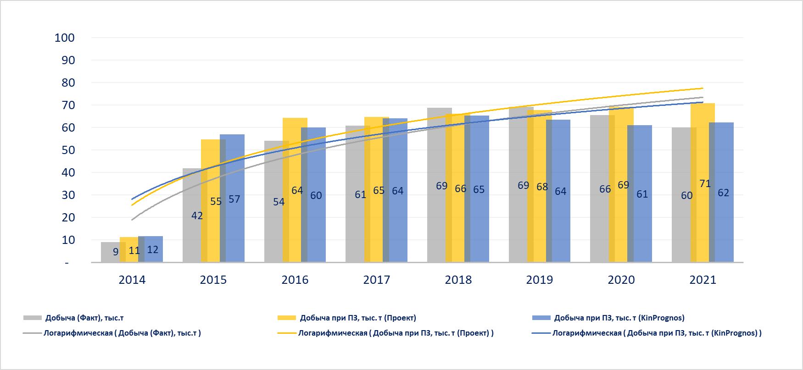
Сравнение KinPrognos и проектных показателей эффективности
за период 2014-2021 (прогнозная добыча)
На начальном этапе применения ПЗ сходимость по обеим методикам низкая, на 3 год проектные данные выше фактических на 18,5 (KinPrognos 10%), начиная с 4 по 7 год проекта отклонение значений по обоим методов не более 7%, в 2021 году отклонение проектных данных от фактических составило 15% ( KinPrognos 3%). В целом обе методики показывают близкие к фактическим данным результаты. За период наблюдения по проектным данным отмечается ежегодный рост нефтеотдачи, по данным же KinPrognos отмечается максимальный уровень в 2018 с последующим плавным падением, практически повторяющее фактические данные

Slide 25
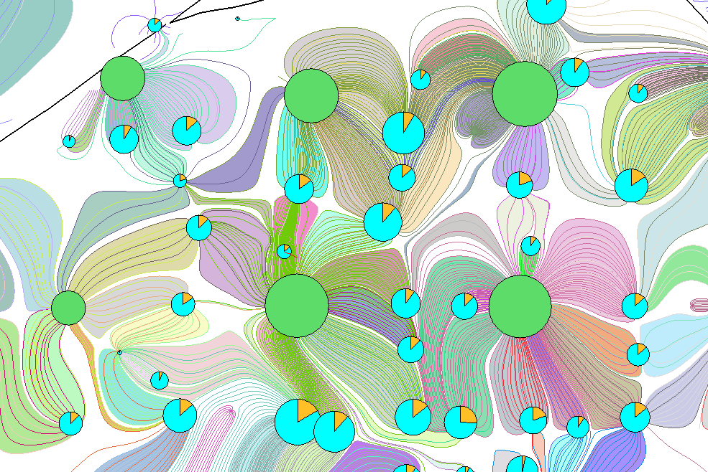
Модели трубок тока при полимерном заводнении и планировании ПФП
Фиксация изменения положения трубок тока и скоростей фильтрации, при реализации полимерного заводнения позволит прогнозировать участки для проведения локальных ГТМ в виде перераспределения фильтрационных потоков и изоляций .
Участки ПЗ
Скважины имеющие низкие скорости фильтрации со стороны участка ПЗ
Предлагаемые участки ПФП

Slide 26
Выводы
1. Необходимое постоянное совершенствование методик анализа и прогноза методов увеличения нефтеотдачи
2. Разработана бета-версия модуля прогнозирования и анализа полимерного заводнения KinPrognos, имеющий ряд преимуществ:
Прогнозирование эффективности полимерного заводнения дает схожие с фактическими данными результаты
Формирование характеристик вытеснения для конкретных участков – в зависимости от геологических условий
Возможность применения машинного обучения и дальнейшее тиражирование
3. Данные моделей трубок тока использовать для более эффективного оперативного анализа закачки полимерного раствора и планирования проведения ПФП на скважинах, окружающих участок полимерного заводнения

Slide 27
Спасибо за внимание

